Slide 1
전기차 데이터분석
전기차 데이터분석
지역별, 모델별에 따른
등록 수, 충전소, 충전방식 분석
20011818 정소윤

Slide 2
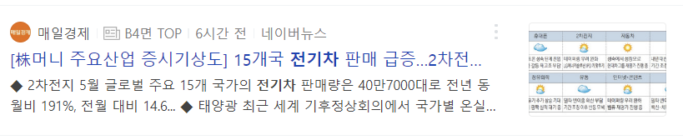


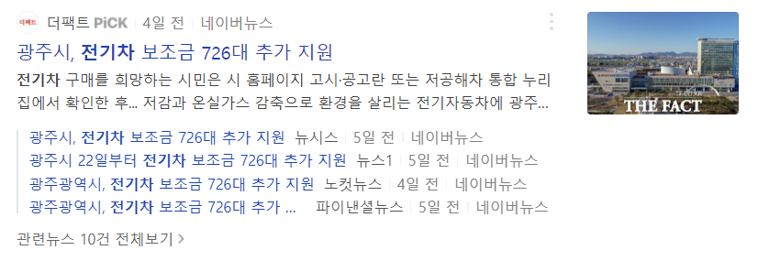
주제 선정 이유
전기차 관심

Slide 3
사용한 데이터
한국전력공사_지역별 전기차
현황정보_20201008.csv
전국전기차충전소
표준데이터.csv
한국전력공사_전기차량 모델별 충전타입 및 연비 등 정보_20201008.csv
지역별 전기차 등록 정보 파악
지역별 전기차 충전소 정보 파악 & 각 충전소의 충전방식 파악
모델별 충전타입 파악

Slide 4
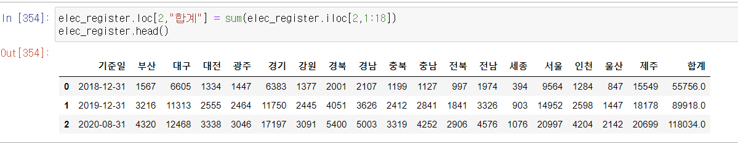
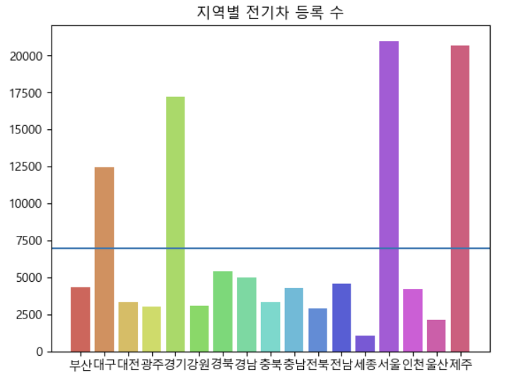
지역별 전기차 등록 현황
합계 NaN 값을
채워주기
1
2
지역별 전기차 등록 그래프 그리기

Slide 5
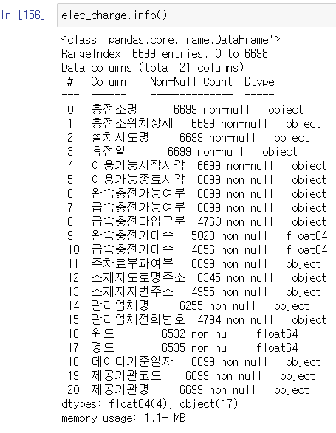
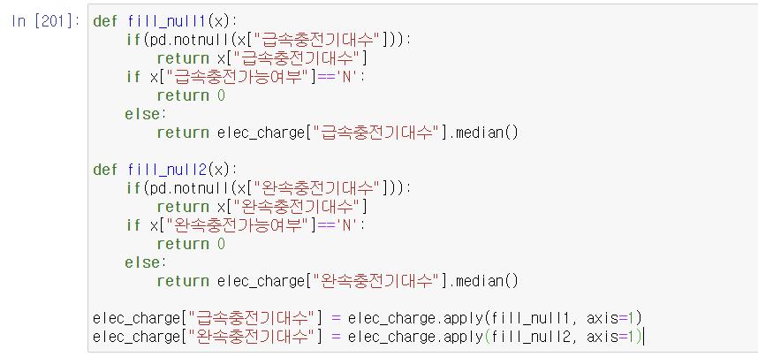
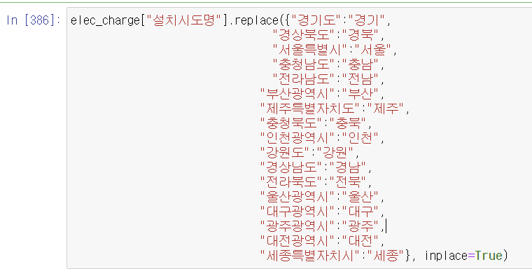
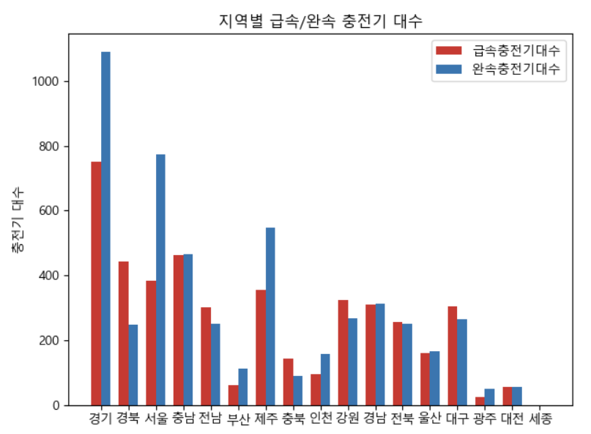
지역별 전기차 충전소 현황
설치시도명
열 값 변경
1
2
급속/완속충전기대수
열의 결측치 처리
3
지역별 충전소 현황
그래프 그리기

Slide 6
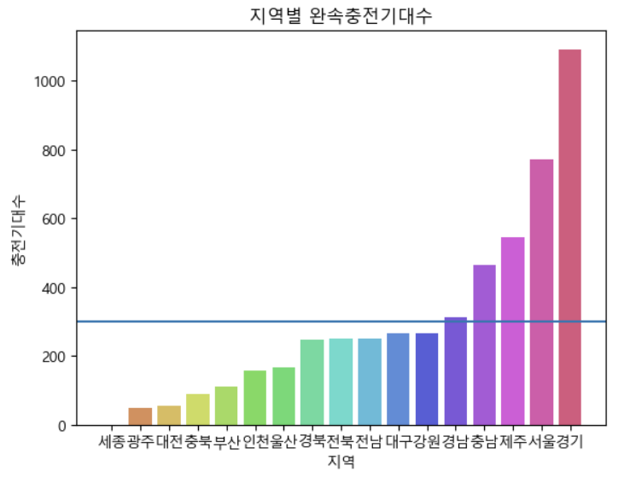
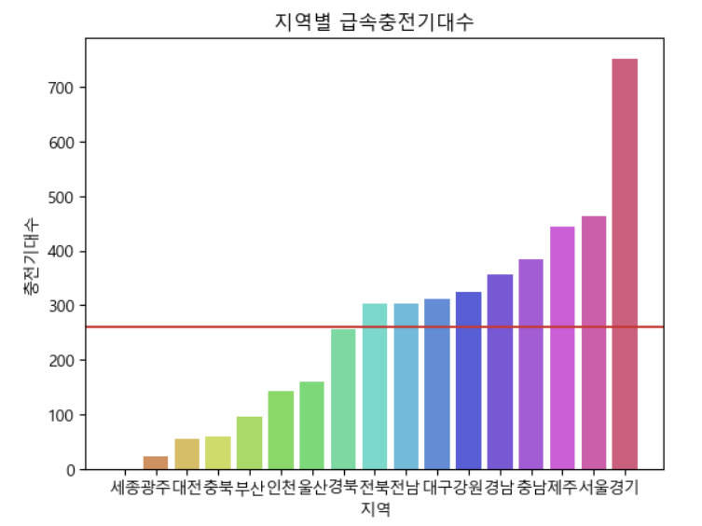
지역별 전기차 충전소 현황
설치시도명
열 값 변경
1
급속/완속충전기대수
열의 결측치 처리
2
3
지역별 충전소 현황
그래프 그리기
- 모두 경기, 서울, 제주, 충남, …순임
충전기가 비교적 많은 지역에서
완속충전기가 더 많음

Slide 7
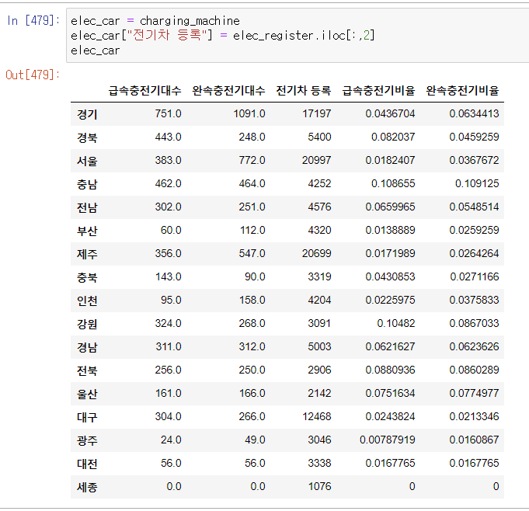
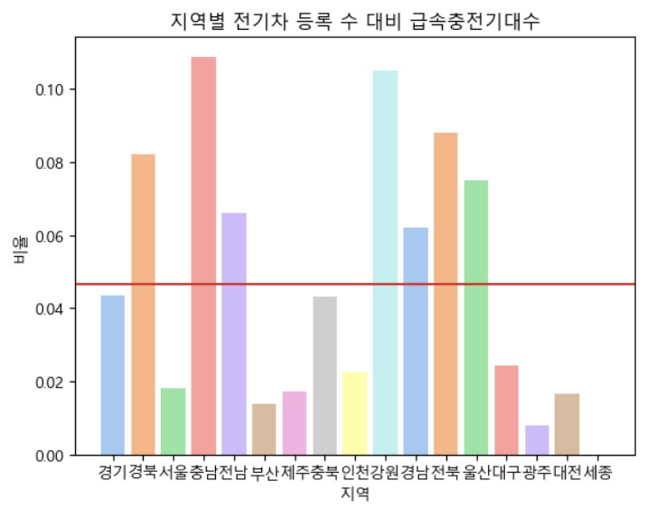
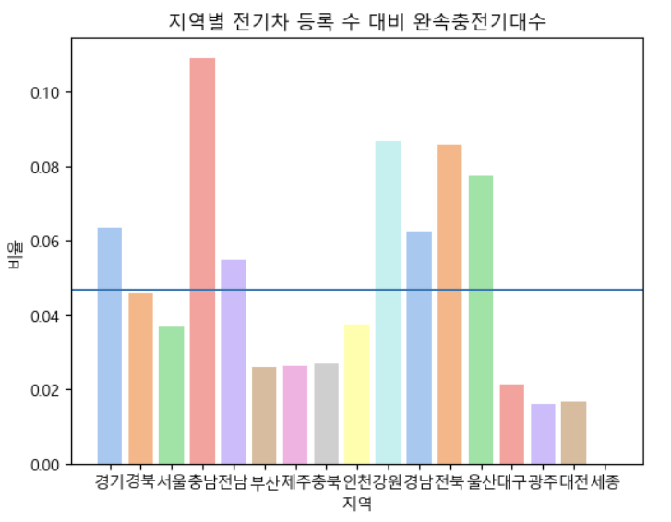
지역별 전기차 등록 수 대비 전기차 충전소 현황
1
데이터프레임 통합
전기차 등록 대비
충전기 대수 비율 조사
2
3
지역별 그래프
그리기
경기나 서울, 제주는
급속충전기대수가 높았지만
그 전기차 등록 수를 따라가지 못함

Slide 8
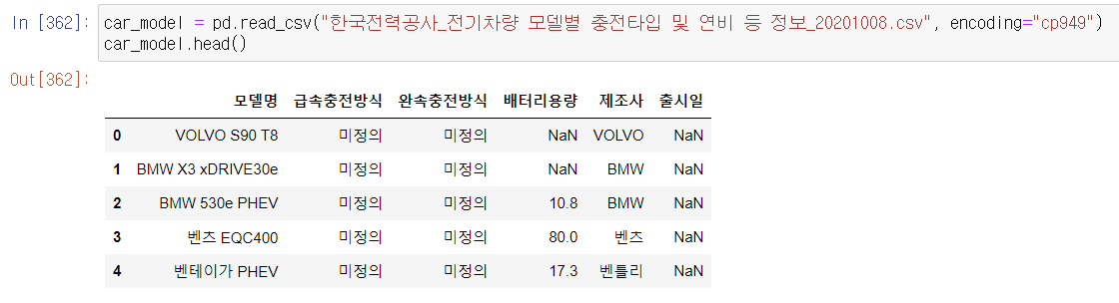
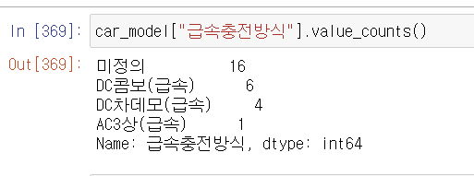
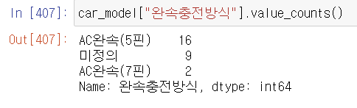
모델별 충전방식에 따른 사용할 수 있는 충전소
1
충전방식 종류 확인
2
전기차 충전소 데이터에서
충전타입별 사용할 수 있는
충전소 개수 구하기
전기차 모델 데이터에
‘충전소 개수‘ 열 추가
3

Slide 9
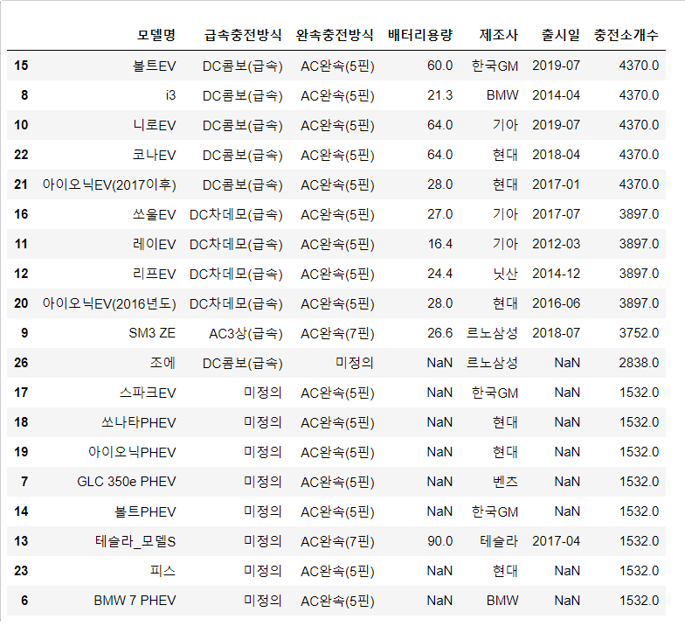
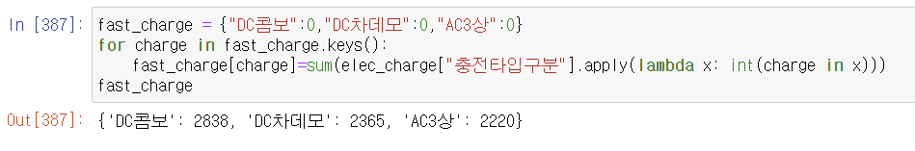
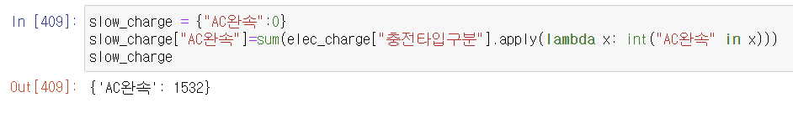
모델별 충전방식에 따른 사용할 수 있는 충전소
1
충전방식 종류 확인
2
전기차 충전소 데이터에서
충전타입별 사용할 수 있는
충전소 개수 구하기
전기차 모델 데이터에
‘충전소개수‘ 열 추가
3

Slide 10
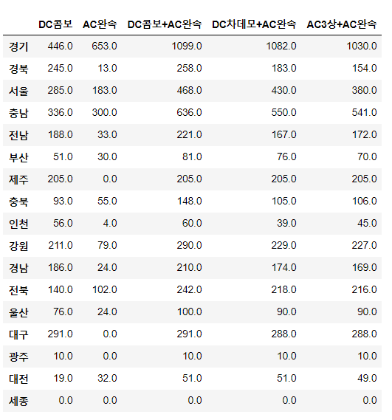
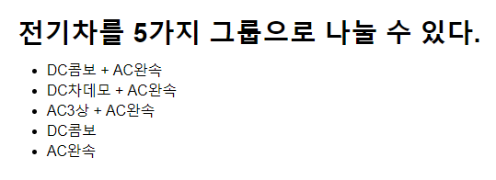
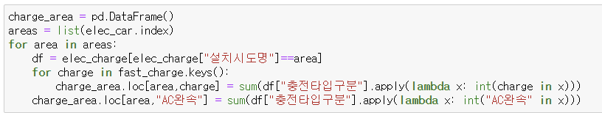
모델에 따른 지역별 충전소 개수
모델을 5가지 그룹
으로 나눔
1
2
5가지 그룹에 따른
지역별 충전소 개수
데이터프레임 생성
그룹에 따른 그래프
그리기
3

Slide 11
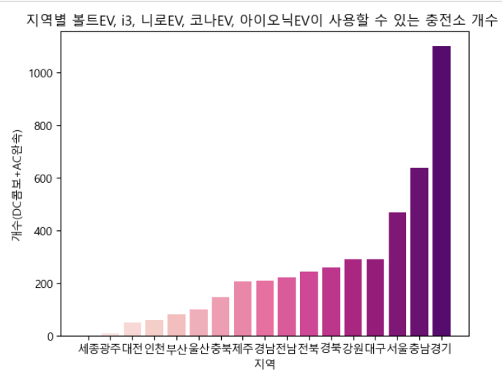
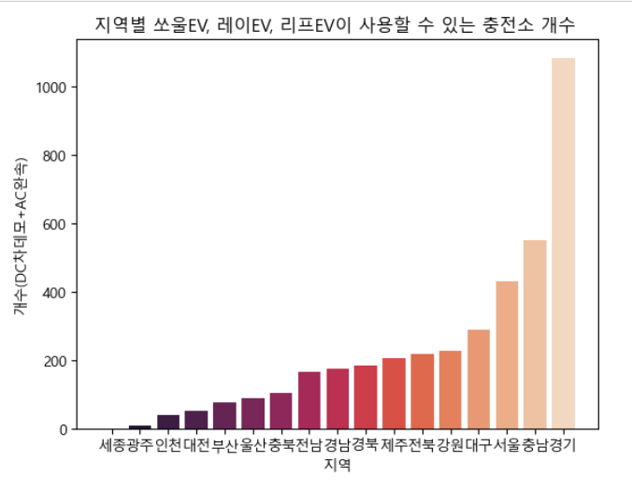
모델에 따른 지역별 충전소 개수
모델을 5가지 유형
으로 나눔
1
2
5가지 그룹에 따른
지역별 충전소 개수
데이터프레임 생성
그룹에 따른 그래프
그리기
3

Slide 12
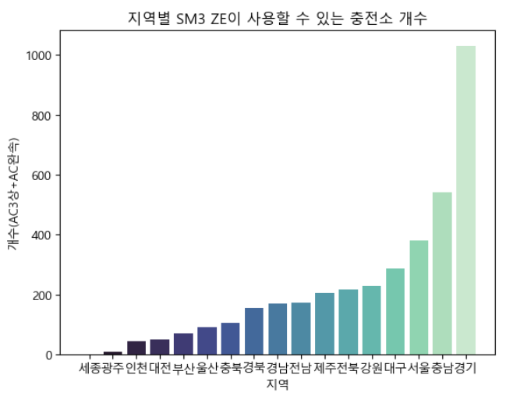
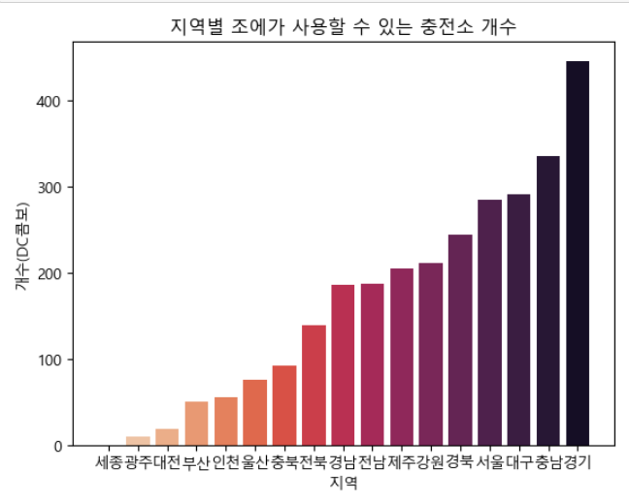
모델에 따른 지역별 충전소 개수
모델을 5가지 유형
으로 나눔
1
2
5가지 그룹에 따른
지역별 충전소 개수
데이터프레임 생성
그룹에 따른 그래프
그리기
3

Slide 13
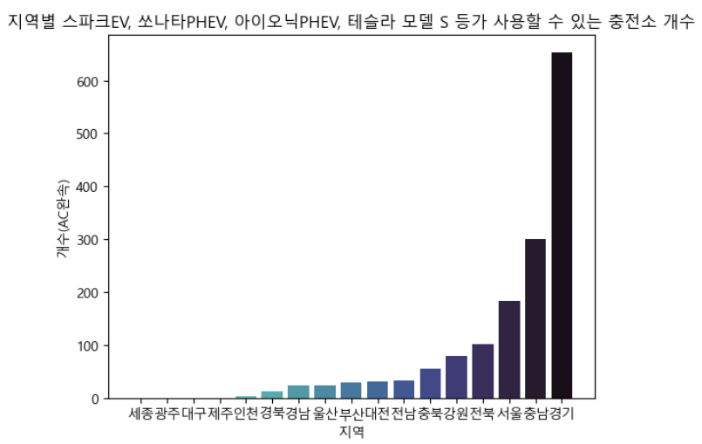
모델에 따른 지역별 충전소 개수
모델을 5가지 유형
으로 나눔
1
2
5가지 그룹에 따른
지역별 충전소 개수
데이터프레임 생성
그룹에 따른 그래프
그리기
3

Slide 14
결론
1
경기도, 서울시, 제주도에 충전소는 많지만, 그에 비해 등록 수가 더 많으므로
충전소를 더 세워야 할 필요가 있다.
2
경기도, 서울시, 충청남도에는 충전방식을 고려하지 않고 고루 충전소가 많다.
하지만, 이왕이면 전국적으로 충전소가 많은 볼트EV, i3, 니로EV 등을 고르는 것이 좋다.
3
특히 제주도, 세종시, 광주, 대구에는 완속충전방식을 가진 충전소가 없으므로
그 지역 거주자들은 급속충전방식을 가지고 있는 전기차를 고르는 것이 좋다.

Slide 15
감사합니다

